Slide 1

Факултет
Природни науки и образование
Школа " МЛАД ПРЕПОДАВАТЕЛ„
‘2011

Slide 2

Катедри
АЛГЕБРА И ГЕОМЕТРИЯ
ПЕДАГОГИКА, ПСИХОЛОГИЯ И ИСТОРИЯ
БЪЛГАРСКИ ЕЗИК, ЛИТЕРАТУРА И ИЗКУСТВО
ИНФОРМАТИКА И ИНФОРМАЦИОННИ
ТЕХНОЛОГИИ

Slide 3
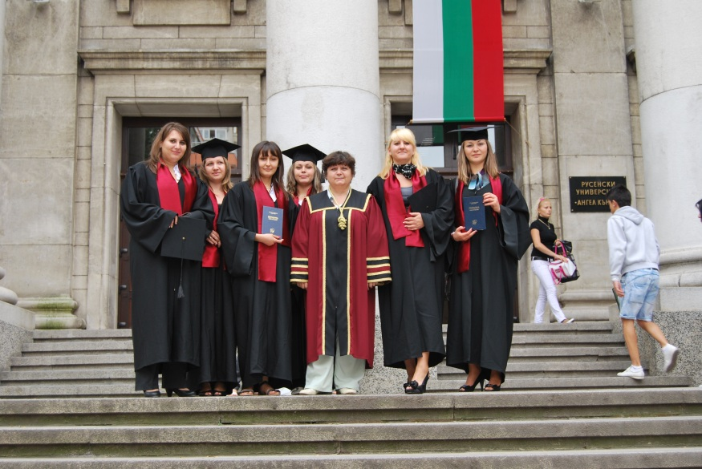
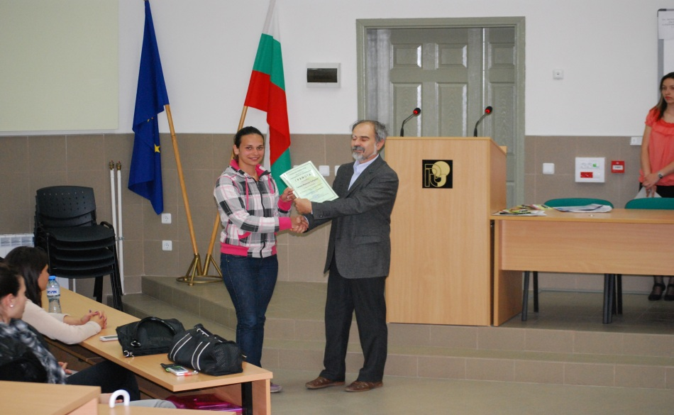

Иновативни практики при работа със студентите
Внедряване на нови модели за подготовка на специалисти
Приобщаване на студентите към научноизследователската работа в университета
Ангажиране с богата извънаудиторна дейност

Slide 4
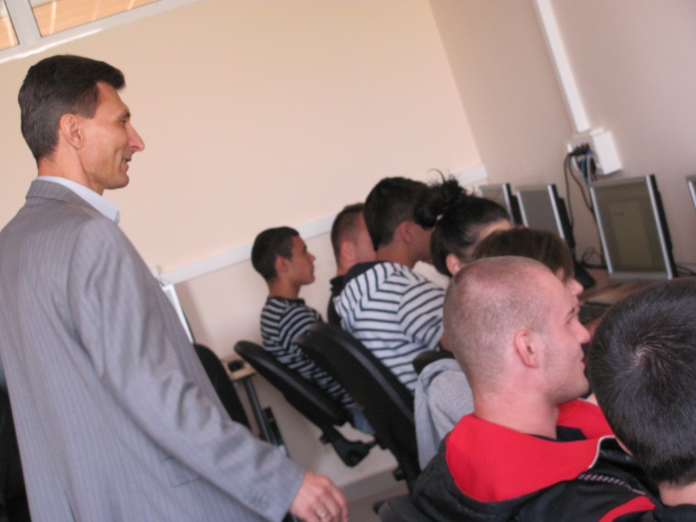
Нови модели на обучение
Модел, базиран на
резултата от обуче-
нието при създаване на
електронни образователни
ресурси:
Резултатно-ориентираният подход за обучение (OBE – outcome – based education), който представлява модел на обучение, подкрепящ идеята, че обучаемите трябва да показват, че „знаят и могат да правят”;
Обучение, базирано на резултатите от него, се определя като „...цялостен подход към организирането и провеждането на образователна система, която е фокусирана върху и определена от успешните демонстрации на знания на всеки един обучаем”.

Slide 5
Нови модели на обучение
Модел, базиран на резултата от въвеждането на понятийни карти:
За да е успешно ученето, съдържанието трябва да бъде съхранено в структурите на дълго-срочната памет. Това може да се постигне чрез демонстриране как опреде-лен учебен материал е свързан с останалия: изпол-зване на понятийна карта за представяне на структурата на учебното съдържание, установяване на предвари-телните знания, осигуряване на голямо разнообразие от примери.

Slide 6
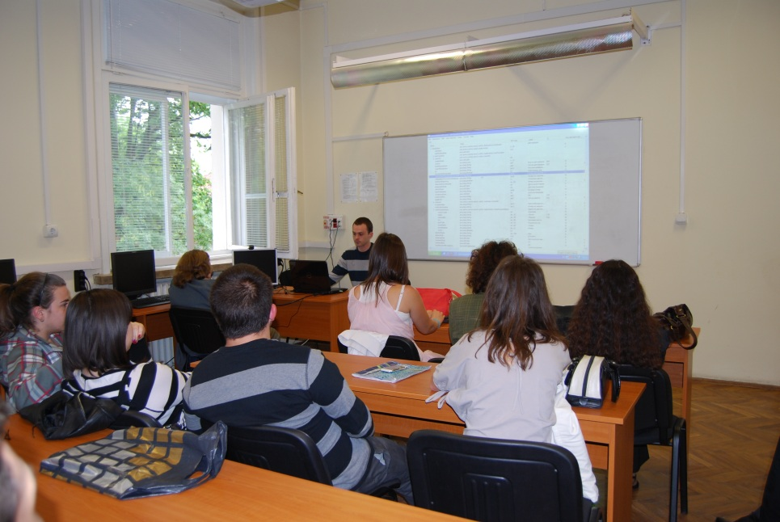
Нови модели на обучение
Модел, базиран на индивидуален подход за преподаване, обучение и самоподготовка:
Цялостна визуализация на учебния материал- плакати, прожекции, мултимедия.
Интерактивни методи като основа за развитие на ученето чрез преживяване и чрез създаване и творчество.
Създаване на обратна
връзка между
преподавател и студент.

Slide 7
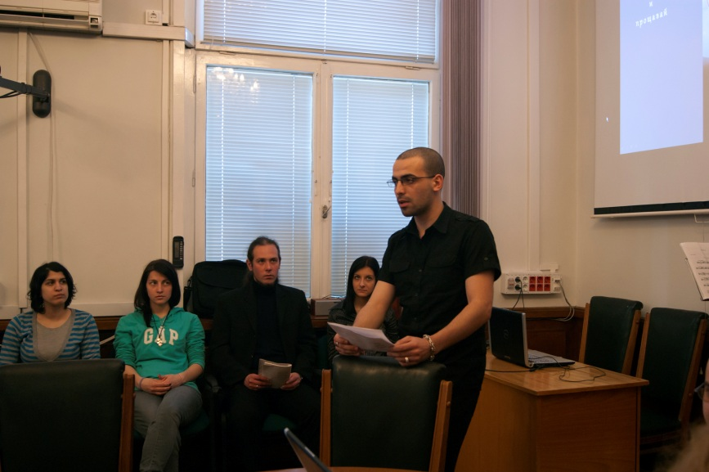
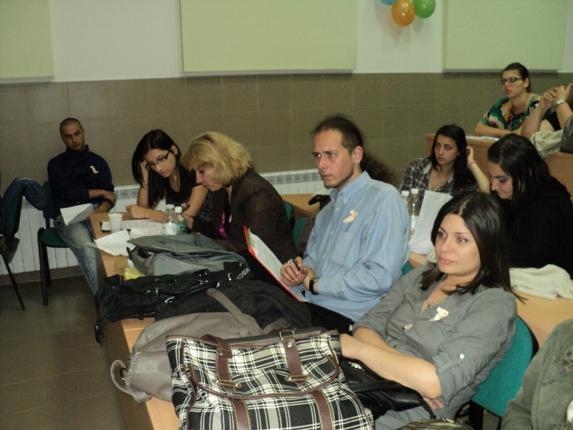
Методи на ефективно преподаване
Беседи и обсъждане на казуси
Мозъчна атака
Рисуване и използване на фотографии
Практическо приложение на наученото
Срещи със специалисти и гост-лектори от различни образователни и социално-педагогически институции

Slide 8
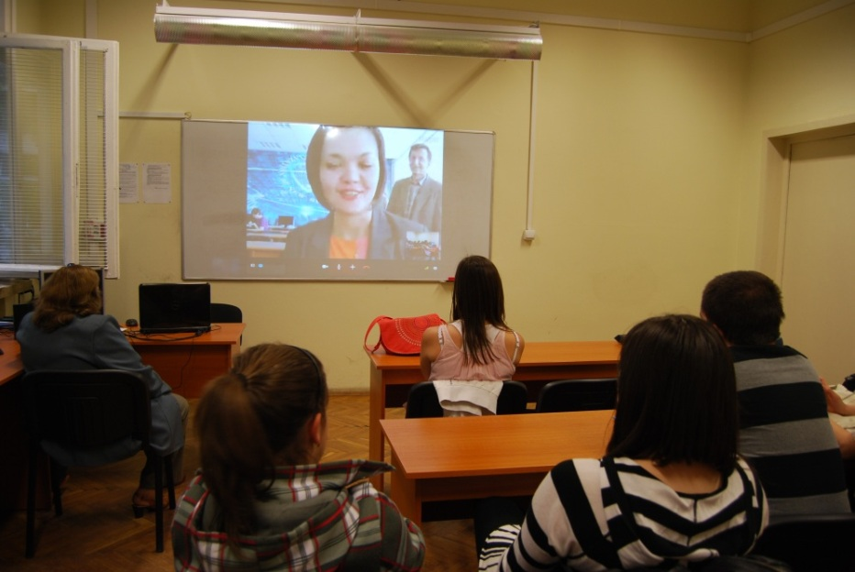
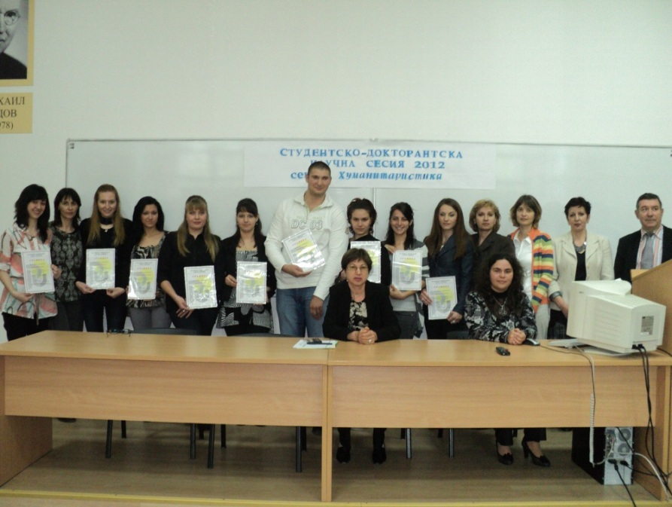
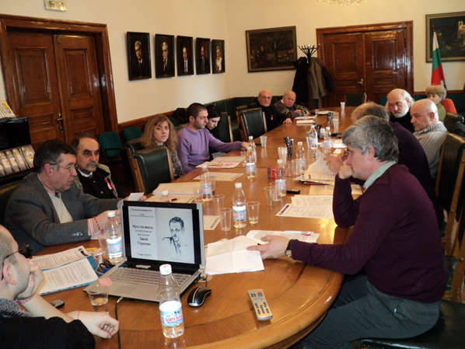
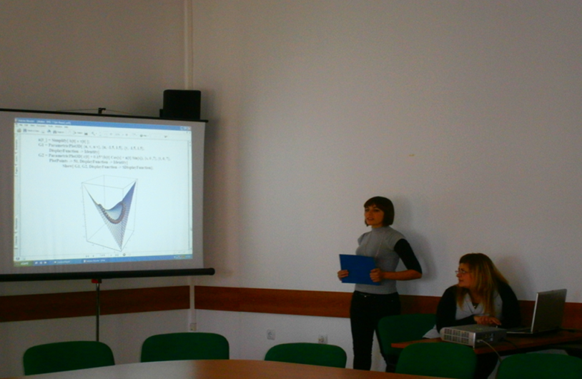
Участия в научни форуми
Конференции
Студентска научна сесия РУ 2012
Научната студентска сесия на ТУ-Габрово
Кръгли маси:
„Алберт и Стефан Гечев“ 2011
„Змей Горянин“ 2012

Slide 9
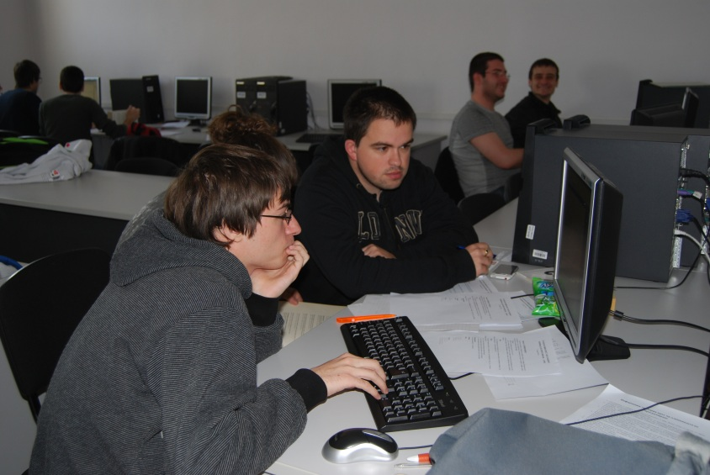
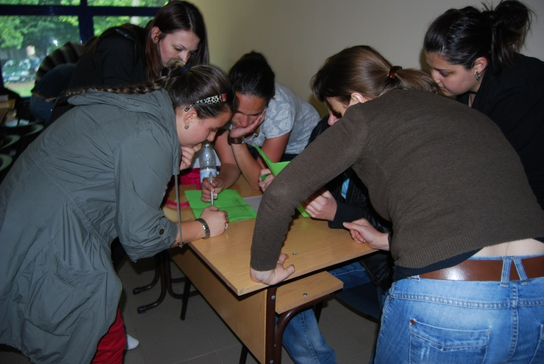
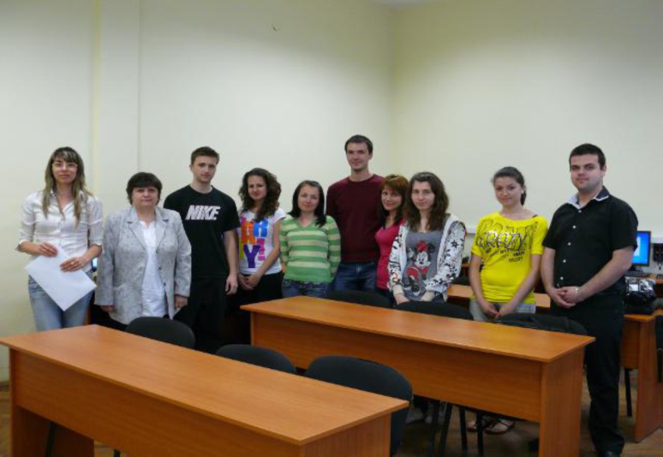
Състезания и олимпиади
Олимпиада по информатика
Първото състезание по решаване
на задачи, базирани на ГеоГебра –
динамичен геометричен софтуер
Състезание по математическо
ориентиране

Slide 10
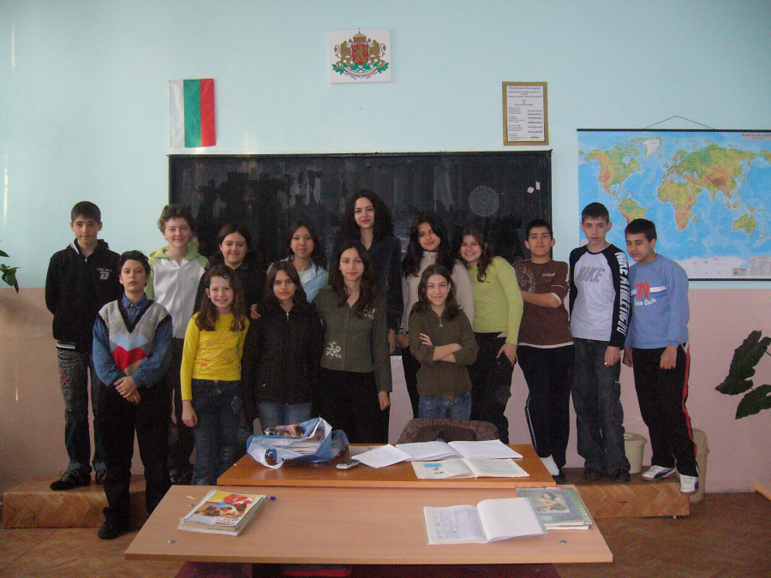
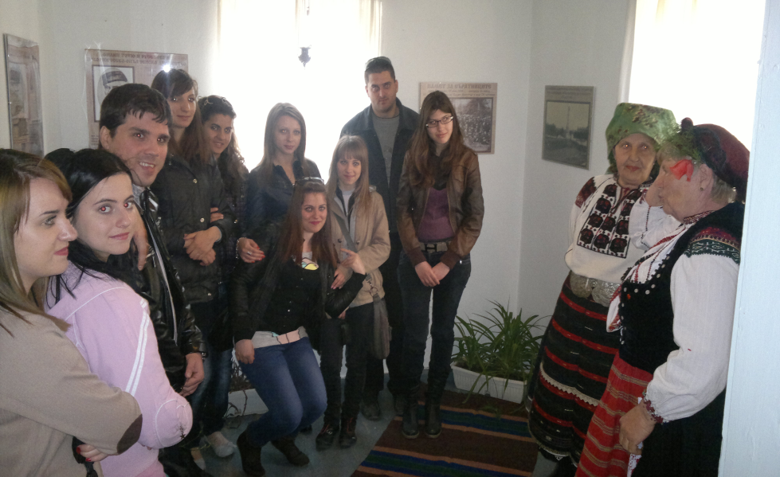
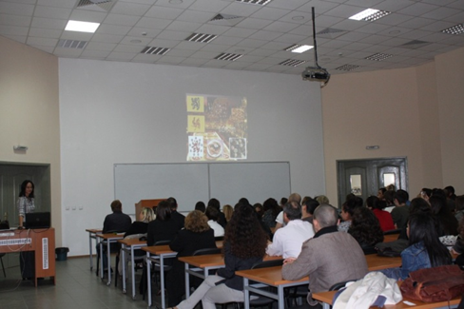
Участия в научноизследователски програми и проекти
Провеждане на дебати по поставена тема
Задаване на ситуационно-практически задачи
Участие в международни проекти – Турция, Белгия, Испания
Посещения на исторически обекти и запознаване с етнографски специфики

Slide 11
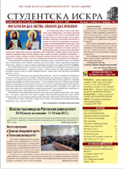
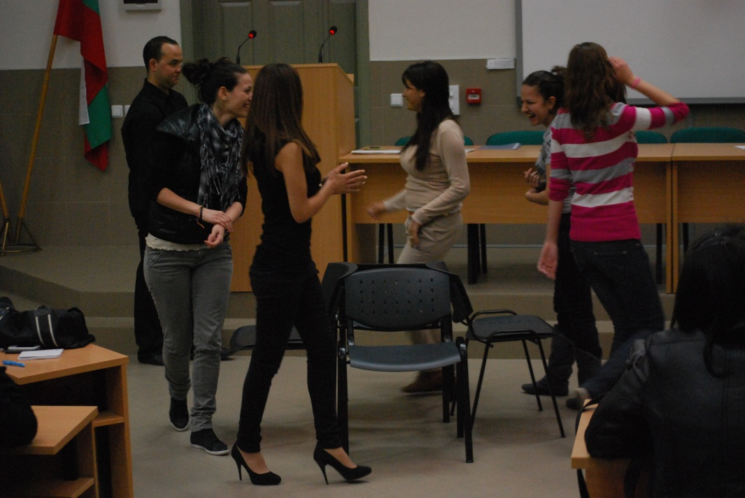
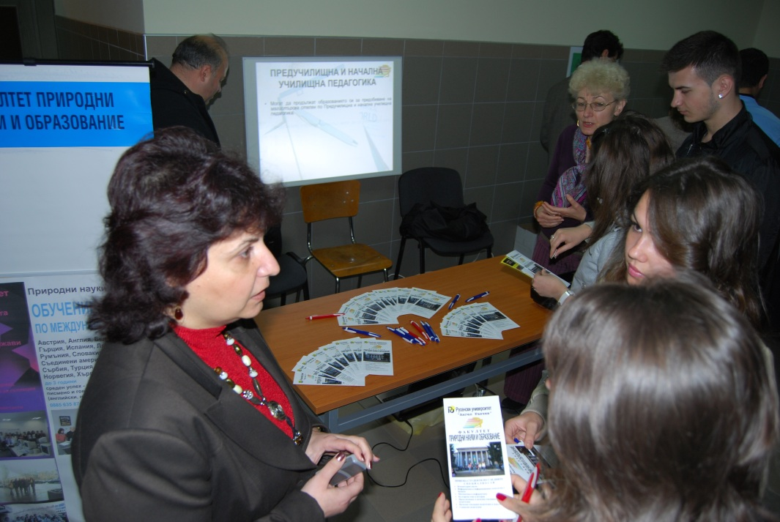
Извънаудиторна дейност
Вечер на специалността и професионалната ориентация
Сътрудничество във в. „Студентска искра“
Участие в студентски клубове :
„Палитра“, „Млад журналист“, „Съхрани българското“, „Различни и равни“

Slide 12
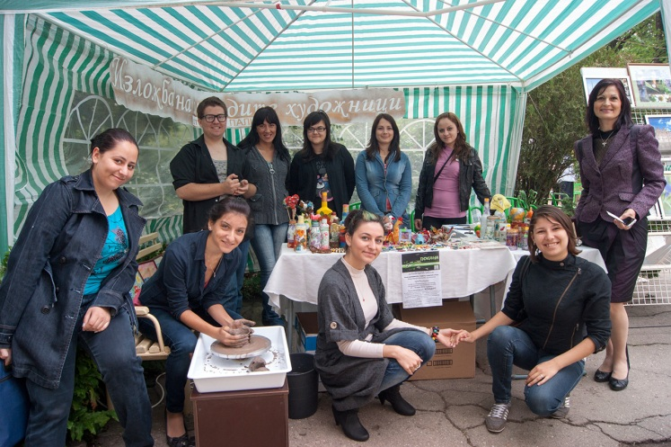
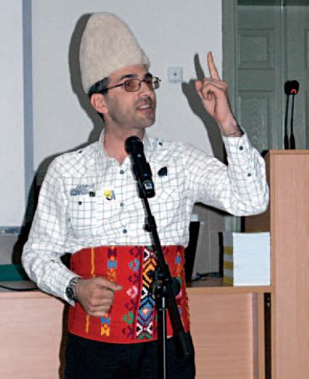
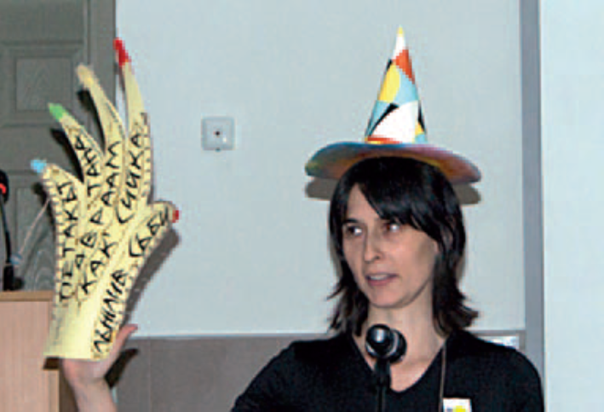

Извънаудиторна дейност
Участие в Деня на хумора
Участие във Вечерта на поезията
Вечери, посветени на възрожденската поезия и на 24 май
Благотворителна дейност

Slide 13
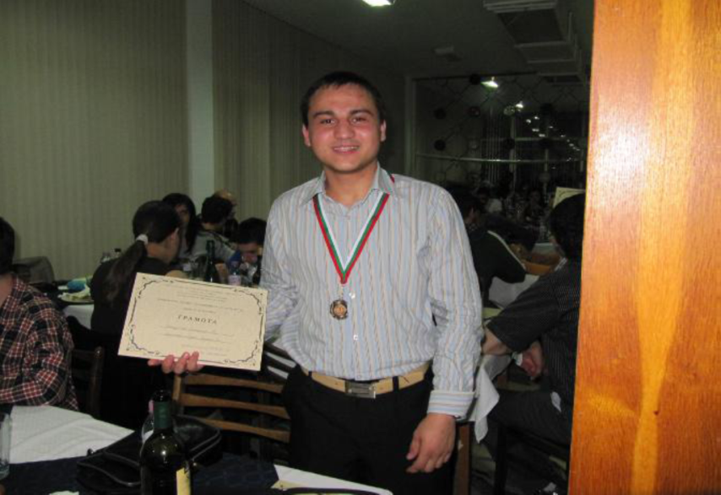
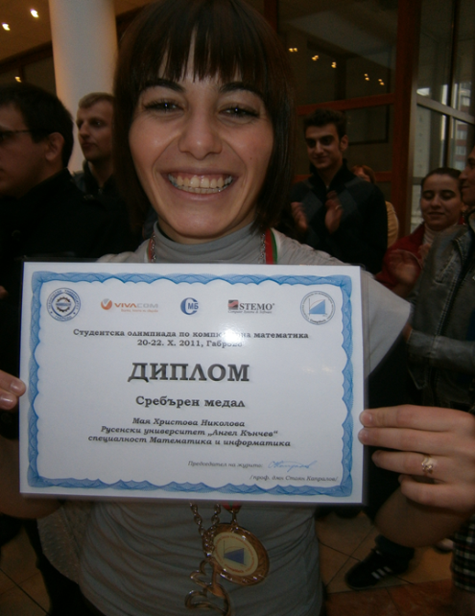
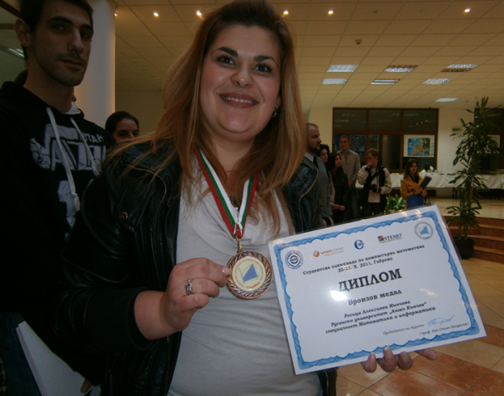
Резултатите
Под ръководството на гл. ас. Илияна Раева Венцислав Атанасов от специалност КСТ грабна бронзовия медал от Национална студентска олимпиада по математика 2012.
Мая Николова и Росица Минчева от специалност МИ бяха отличени със сребърен и бронзов медали от състезанието CompMath 2011. Техен ръководител беше доц. Ц. Рашкова Рашкова

Slide 14
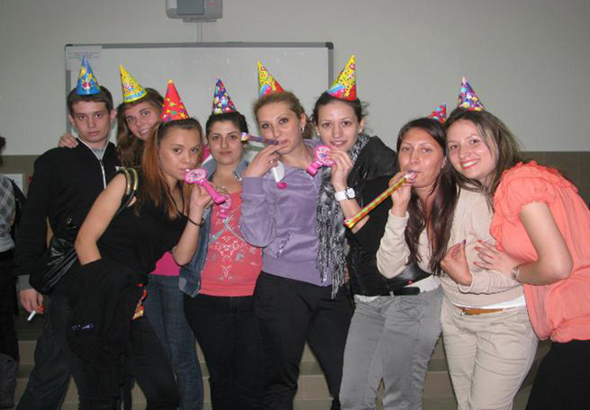
И още едно иновативно предложение...

Slide 15
Участници:
Деница Алипиева
Десислава Баева
Мира Душкова
Петя Стефанова
Ралица Василева – Иванова
Ренета Златева
Светлозар Цанков

